Slide 1

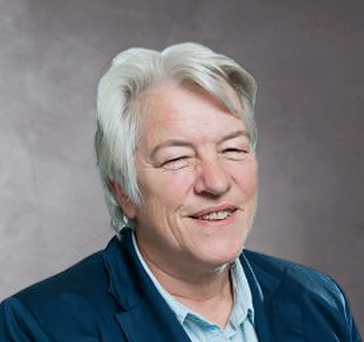
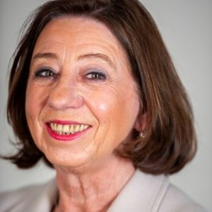
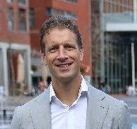
Basistrainingen
Najaar 2024
Heb jij affiniteit met politiek? Of ben je lid en wil je jouw politieke vaardigheden verder ontwikkelen?
Meld je aan voor onze basistrainingen!
Inleiding in het liberalisme
Anne Lize van der Stoel
Zaterdag 12 oktober
Van 10.00 tot 15.00 uur
Presentatie
Agnes van Schendelen
Zaterdag 2 November
Van 10.00 tot 15.00 uur
Introductie Gemeenteraad en Debat
Barry Hoogezand
Zaterdag 23 November
Van 10.00 tot 15.00 uur
Oók niet VVD-leden kunnen zich aanmelden.
Deelname aan de basistraining kost € 19,50 p.p. per training. Lunch is inbegrepen.
Geïnteresseerd?
Stuur ons een mail naar:
bestuurvvdregioflevoland@gmail.com
Wij nemen contact met je op!

Slide 2
Basistrainingen
Najaar 2024
Inleiding in het liberalisme
De module Liberalisme I is de eerste module in de reeks Liberalisme. In deze module ligt het accent op kennismaking met de partij(organisatie) en het verkennen van de liberale kernwaarden. Zo ontstaat een goed beeld van de partij en haar beginselen en kun je het liberalisme beter uitdragen. Deze training zal gegeven worden Anne Lize van Stoel, oud Tweede Kamer Lid, Staddeelraad Voorzitter Amsterdam Centrum, waarnemend burgemeester in Teylingen en Landsmeer en heeft veel betekend voor de emancipatie van de LBQT gemeenschap.
Presentatie training
In de training 'presentatie: een introductie' staat het overbrengen van een boodschap centraal. De basisvaardigheden van presenteren komen aan bod zoals inhoud, de structuur van een presentatie en persoonlijke presentatie. Deze training wordt verzorgd door Agnes van Schendelen, bestuurder bij Tesselschade Arbeit-Adelt en Lid Algemeen Bestuur Waterschap Amstel, Gooi en Vecht.
Introductie gemeenteraad en debat
In de training 'debat: een introductie' komen de basisvaardigheden van debatteren aan bod. Hoe overtuigt u de beslisser en hoe neemt u het publiek mee in uw verhaal? Daarnaast zullen we in deze training stilstaan hoe dit zich vertaalt naar de gemeenteraad, de werkwijze van de gemeenteraad en de rol van het raadslid. Deze training zal verzorgd worden door Barry Hoogezand die naast zijn werkzaamheden bij de Inspectie der Rijksfinancien (Ministerie van Financien) ook fractievoorzitter van de VVD in Dronten is.
Schrijf je in door ons te mailen naar:
bestuurvvdregioflevoland@gmail.com
Wij nemen contact met je op!

